Slide 1
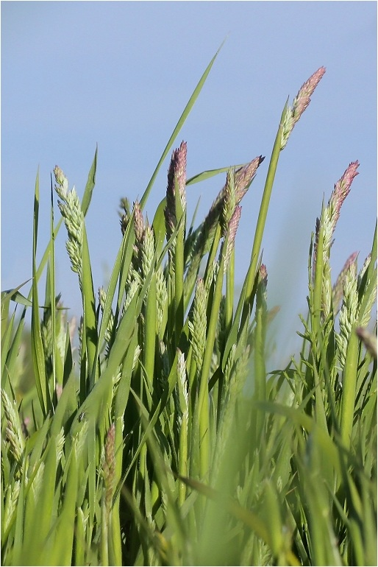
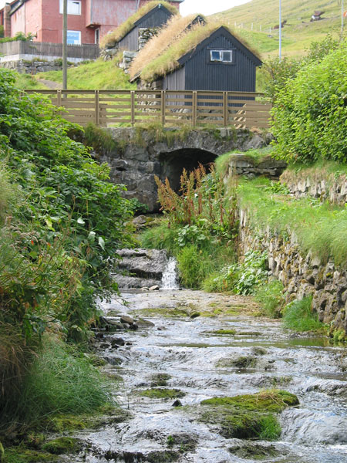
1 af 4
Jeg plukker fløjlsgræs
Musik: Knud Vad Thomsen, Tekst: Sigfried Petersen
En vår er kommet så mild og stille
Med drømmedufte om mark og vang.
På sølvstreng klimprer den friske kilde,
Og fuld af sødme er fuglens sang.
Jeg plukker fløjlsgræs og ridderspore,
Jeg plukker mandstro og jomfrusko.
Men blodet brænder i mine årer,
Mit lille hjerte har ingen ro.

Slide 2

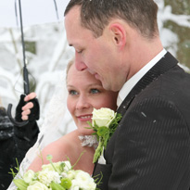
2 af 4
Jeg synger ikke, jeg danser ikke,
Der er så meget, jeg ikke når.
Er jeg bedrøvet? Jeg ved det ikke.
Jeg drømmer bare, og tiden går.
Jeg plukker fløjlsgræs og ridderspore,
Jeg plukker mandstro og jomfrusko.
Snart kommer prinsen fra eventyret,
Mon da mit hjerte kan finde ro?

Slide 3

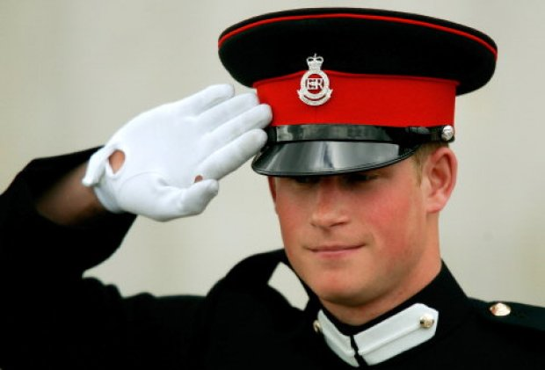
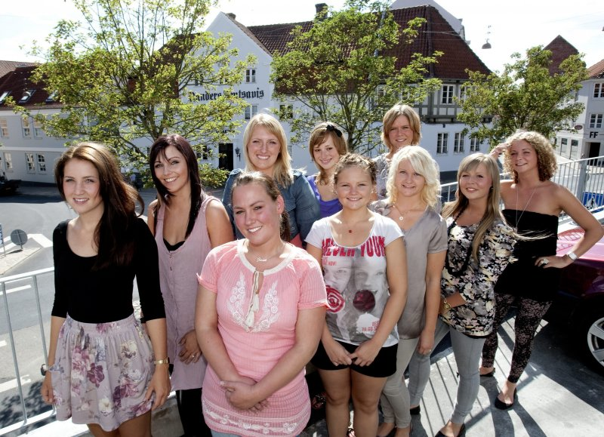
3 af 4
Hans silkekappe har gyldne knapper,
Kækt gynger fjeren på hans baret.
Og han er mandig og flot og tapper,
Og på hans skjold er der ingen plet
Jeg plukker fløjlsgræs og ridderspore,
Jeg plukker mandstro og jomfrusko.
Men hvis han ser mig i pigevrimlen,
Mon da mit hjerte kan finde ro?

Slide 4

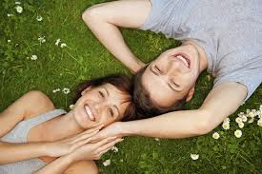
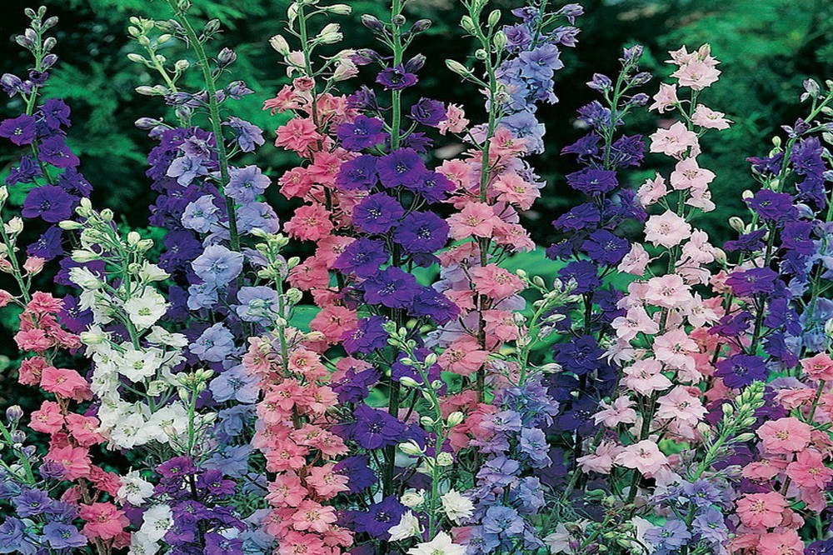
4 af 4
Lad hjertet hamre, lad blodet strømme,
Mens barmen runder sit hvide lin.
Snart kommer helten fra mine drømme,
…skønt ingen ved det, er han dog min.
Jeg plukker fløjlsgræs og ridderspore,
Jeg plukker mandstro og jomfrusko.
Dig giver jeg alle mit hjertes blomster,
For du har taget mit hjertes ro.

